Slide 1
ZINC 12
Project
Por:
Matheus Lopes - 22207789 e Henrique Araujo - 22205790

Slide 2
O que é ZINC 12?
Base de dados de compostos químicos
+35 milhões de moléculas 3D disponíveis para download
Gratuito
Irwin e Schoitec Laboratory in the Department of Pharmaceutical Chemistry - Universidade da California (UCSF)
Propósito principal: Visualização virtual dos componentes
Notes:
Criada em 2011/2012, porém não mais hospedada (ZINC 15) o novo

Slide 3
O que usamos?
Python
Linguagem R
Bibliotecas “pandas”, “rdkit”
Seleção de apenas 100 mil moléculas
Normalização dos dados
Dataframe para .csv
Posit Cloud
Bibliotecas “tidyverse”, “ggpubr”, “ggplot2”
Geração de gráficos

Slide 4
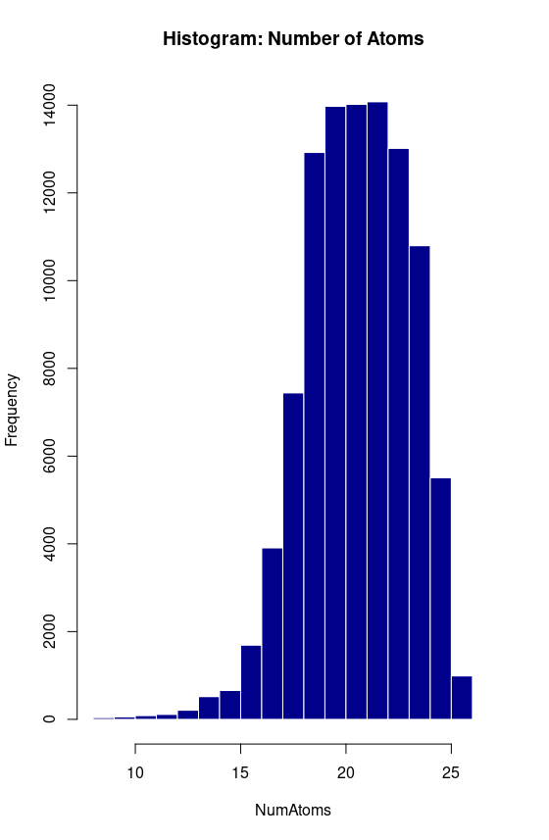
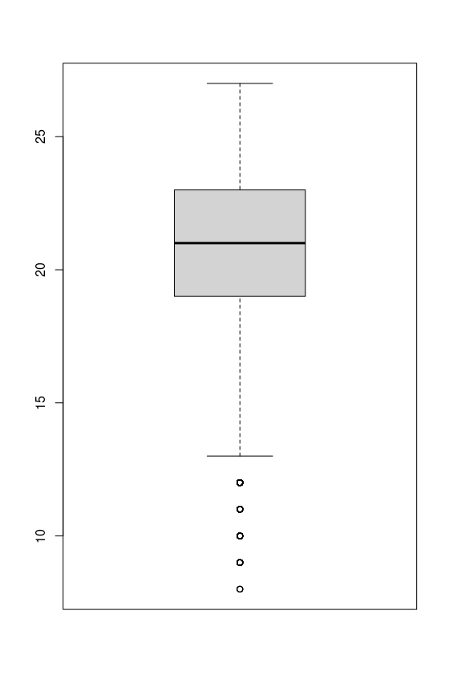
Numero de Atomos
Entre 8 e 26 átomos
Média = 21.01 átomos
Mediana = 21 átomos
Maioria entre 18 e 21 átomos

Slide 5
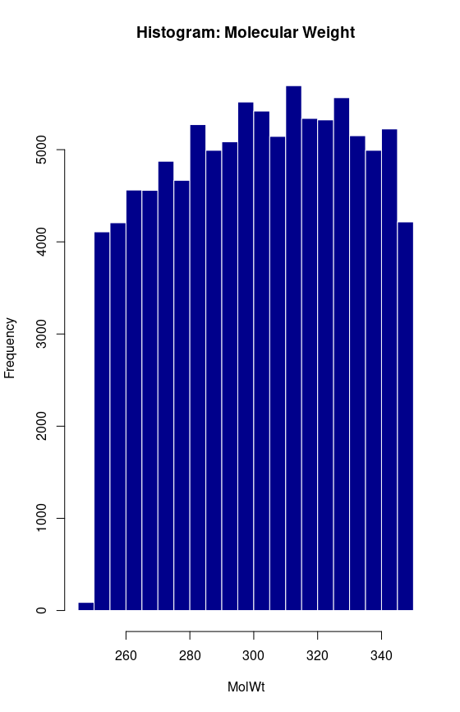
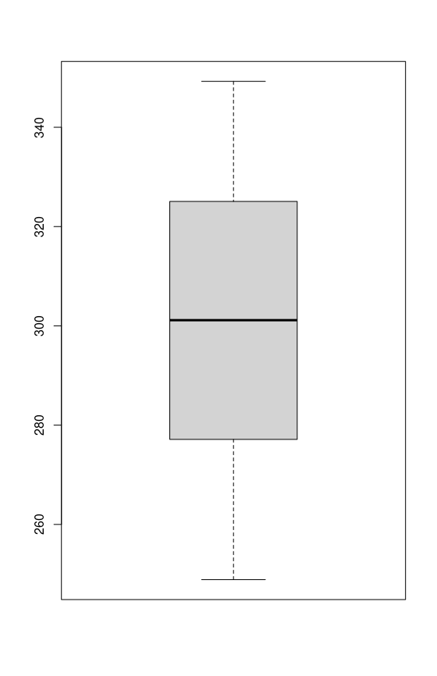
Peso Molecular
Varia entre 245 e 350 g/mol
Média = 300.88 g/mol
Mediana = 301.14 g/mol
Maioria entre 285 e 330 g/mol

Slide 6
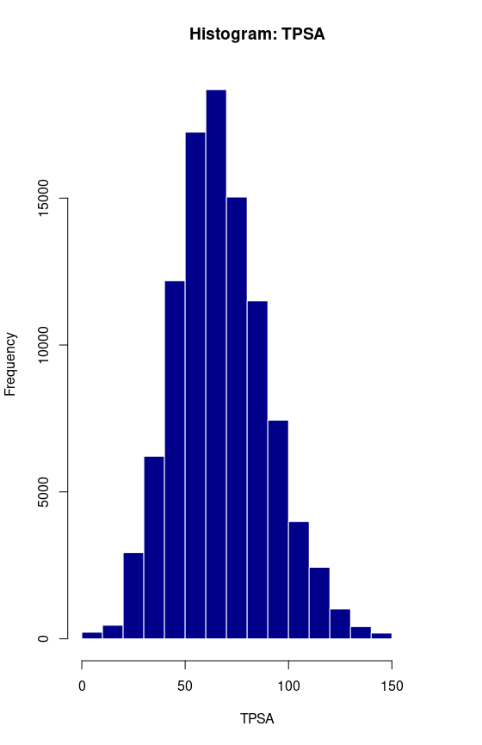
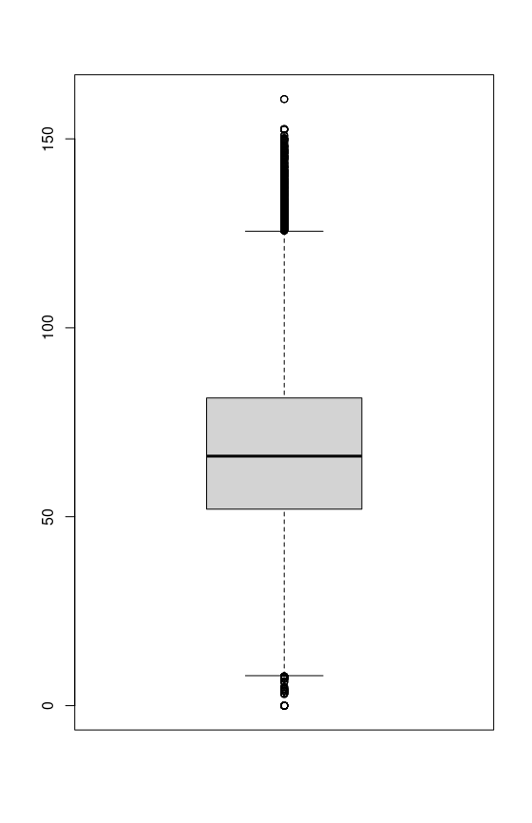
TPSA
Varia entre 0 e 155 um
Média = 67.45 um
Mediana = 66.04 um
Maioria entre 50 e 70 um

Slide 7
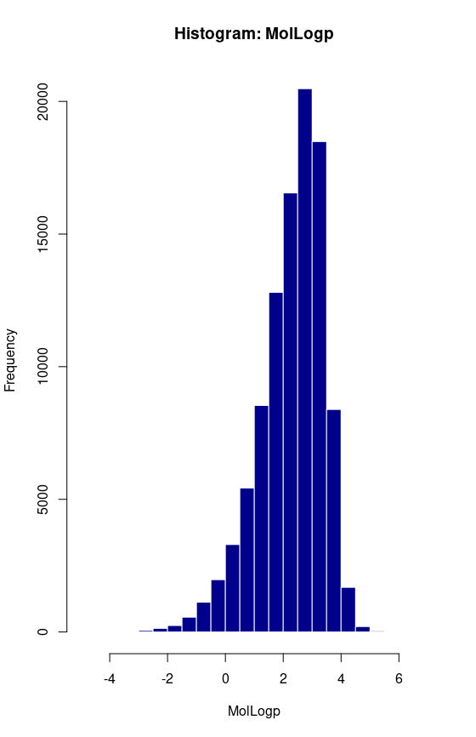
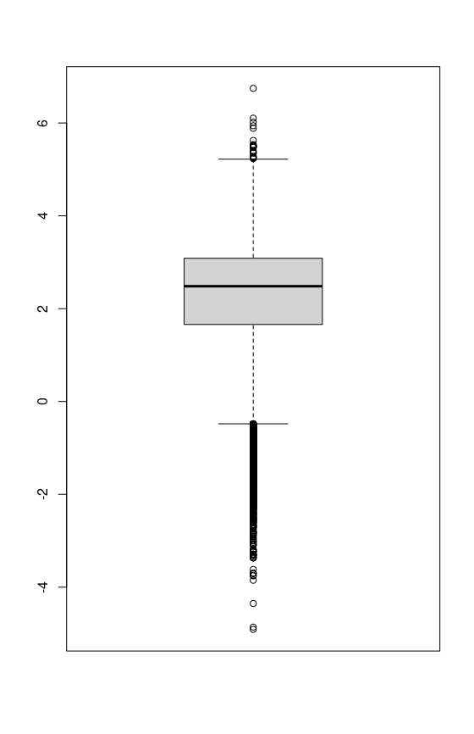
MolLogP
Varia entre -5 e 6 um
Média = 2.28 um
Mediana = 2.48 um
Maioria entre 1.5 e 3.5 um

Slide 8
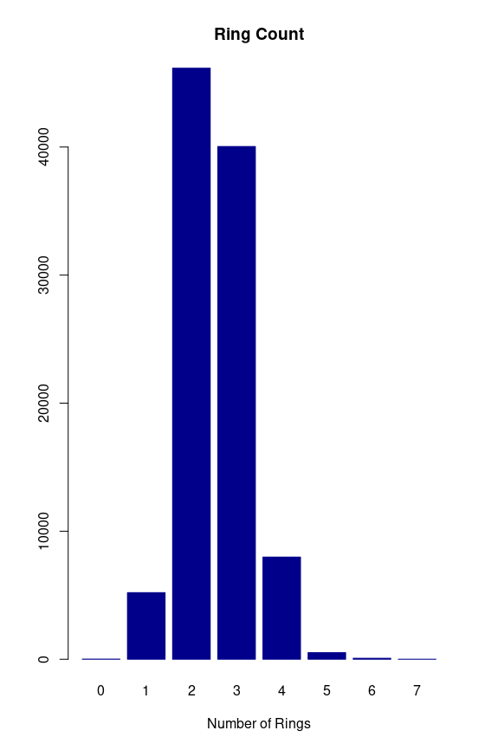
Ring Count
Varia entre 1 e 7
Maioria (86%) tem entre 2 ou 3 anéis

Slide 9
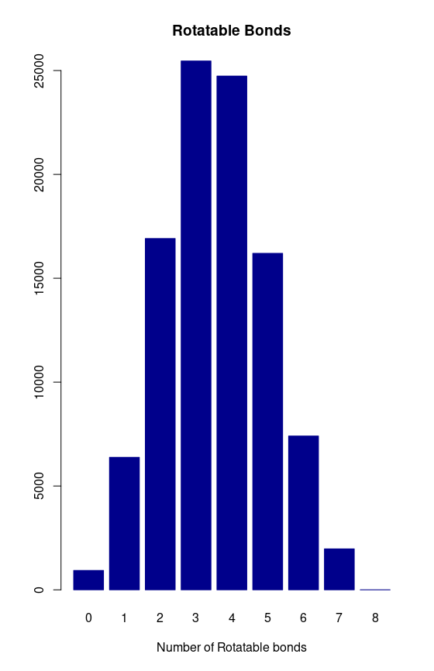
Rotatable Bonds
Varia entre 0 e 8
3 rotações = 25%
4 rotações = 24%
2 e 5 rotações= 16% cada

Slide 10
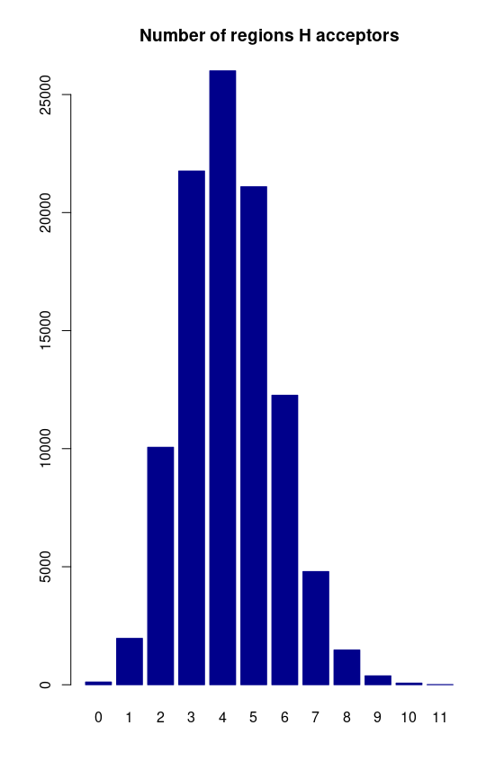
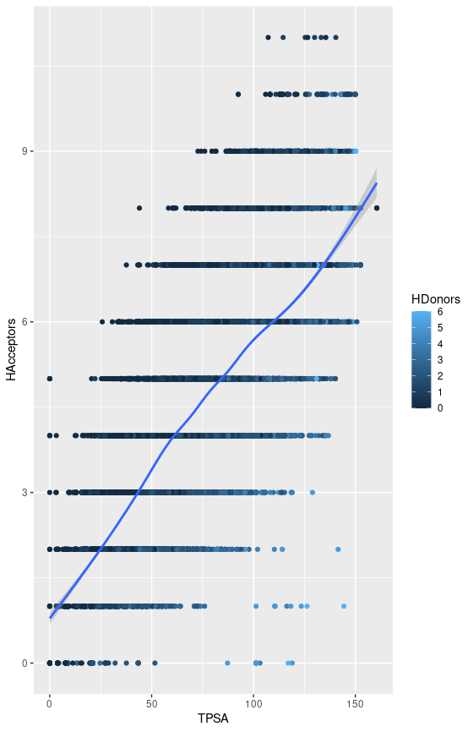
HAcceptors
Varia entre 0 e 11 um
Correlação com TPSA = 0.7

Slide 11
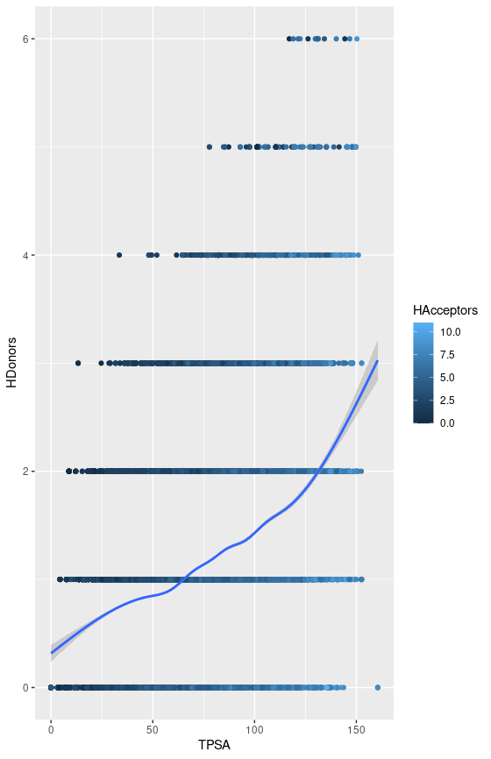
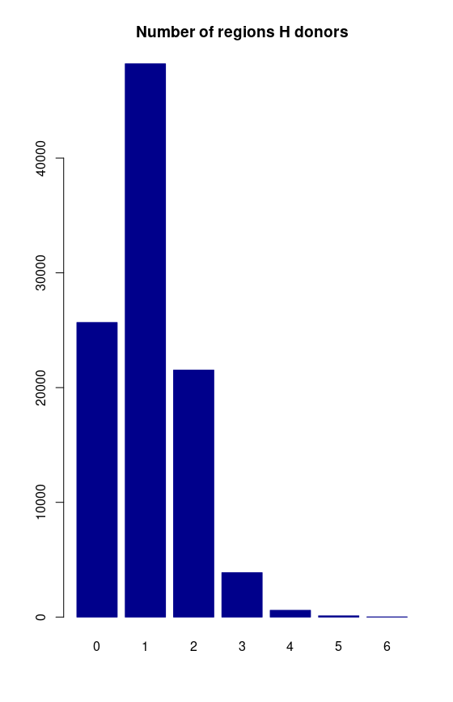
HDonors
Varia entre 0 e 6 um
Correlação com TPSA = 0.3

Slide 12
Fontes/Refrências:
https://zinc12.docking.org/
https://wiki.bkslab.org/index.php/ZINC12

